Slide 1
Tillsättning av prefekt

Slide 2
Tillsättning av prefekt
Prefekt utses av LTHs rektor efter förslag från institutionens anställda, genom institutionens valberedning.
Prefekt ansvarar för genomförande av val av valberedning på institutionsnivå.
Prefekten, eller den han/hon utser, är ordförande vid alla valmöten på institutionsnivå.
Processen ska påbörjas i god tid, ca åtta månader innan nytt prefektskap ska påbörjas.

Slide 3
Process för utseende av prefekt
Institutionens valberedning utgör rekryteringsgrupp.
Valberedningen kontaktar LTHs rektor för diskussion om förväntningar och prefektens betydelse för den strategiska utvecklingen av institutionen.
Valberedningen gör en behovsanalys och upprättar en kravprofil, med stöd från kansliets personalfunktion.
Val kan hållas!
Personalfunktionen är behjälplig i urvalsarbetet.

Slide 4
6. Valberedningen lämnar skriftlig rekommendation på kandidat till LTHs rektor och personalfunktionen.
7. LTHs rektor har samtal med kandidaten.
8. LTHs rektor utser prefekt.
9. Personalfunktionen ser till att ett chefskontrakt upprättas.

Slide 5
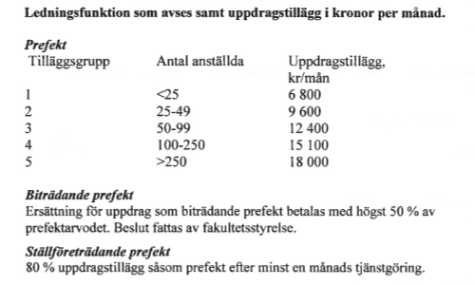
Föreskrifter om ledningsuppdrag vid LU Dnr STYR 2016/1600
Bilagor:
Chefskontrakt
Uppdragstillägg

